Slide 1
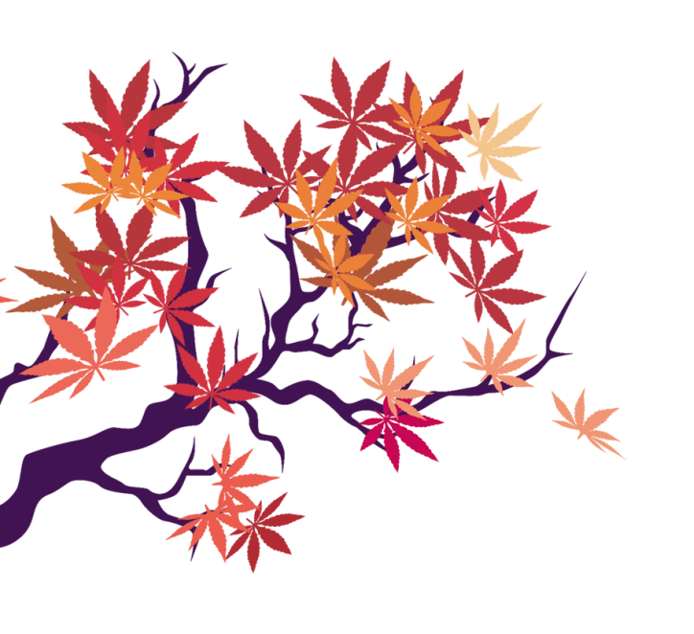
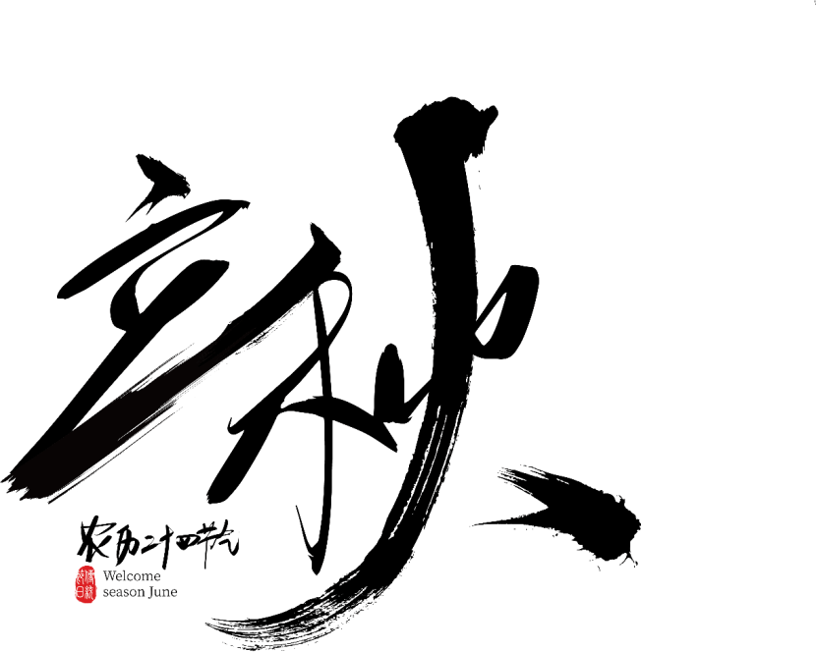
立秋，是农历二十四节气中的第13个节气，更是秋天的第一个节气，标志着孟秋时节的正式开始。

Slide 2
目录
第一章
第二章
第三章
第四章
立秋由来
天象变化
文化风俗
农谚诗咏

Slide 3
第一章
立秋由来

Slide 4
第一章
立秋由来
添加标题内容
添加标题内容
添加标题内容
添加标题内容
添加标题内容
秋天，又称秋季，一年四季的第三季，由夏季到冬季的过渡季城市里会开始清扫落叶
秋天，又称秋季，一年四季的第三季，由夏季到冬季的过渡季城市里会开始清扫落叶
秋天，又称秋季，一年四季的第三季，由夏季到冬季的过渡季城市里会开始清扫落叶
秋天，又称秋季，一年四季的第三季，由夏季到冬季的过渡季城市里会开始清扫落叶
秋天，又称秋季，一年四季的第三季，由夏季到冬季的过渡季城市里会开始清扫落叶

Slide 5
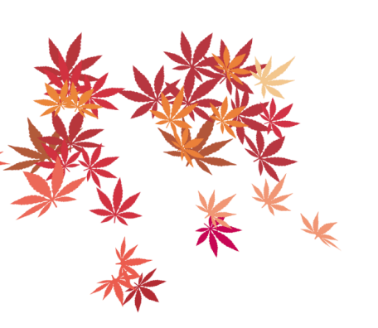
第一章
立秋由来
壹
叁
贰
肆
秋天，又称秋季，一年四季的第三季，由夏季到冬季的过渡季城市里会开始清扫落叶
秋天，又称秋季，一年四季的第三季，由夏季到冬季的过渡季城市里会开始清扫落叶
秋天，又称秋季，一年四季的第三季，由夏季到冬季的过渡季城市里会开始清扫落叶
秋天，又称秋季，一年四季的第三季，由夏季到冬季的过渡季城市里会开始清扫落叶

Slide 6
第一章
立秋由来
秋天，又称秋季，一年四季的第三季，由夏季到冬季的过渡季城市里会开始清扫落叶
秋天，又称秋季，一年四季的第三季，由夏季到冬季的过渡季城市里会开始清扫落叶
秋天，又称秋季，一年四季的第三季，由夏季到冬季的过渡季城市里会开始清扫落叶
秋天，又称秋季，一年四季的第三季，由夏季到冬季的过渡季城市里会开始清扫落叶
秋天，又称秋季，一年四季的第三季，由夏季到冬季的过渡季城市里会开始清扫落叶
秋天，又称秋季，一年四季的第三季，由夏季到冬季的过渡季城市里会开始清扫落叶
秋天，又称秋季，一年四季的第三季，由夏季到冬季的过渡季城市里会开始清扫落叶
秋天，又称秋季，一年四季的第三季，由夏季到冬季的过渡季城市里会开始清扫落叶
秋天，又称秋季，一年四季的第三季，由夏季到冬季的过渡季城市里会开始清扫落叶

Slide 7
第一章
立秋由来
添加标题内容
添加标题内容
添加标题内容
添加标题内容
秋天，又称秋季，一年四季的第三季，由夏季到冬季的过渡季城市里会开始清扫落叶
秋天，又称秋季，一年四季的第三季，由夏季到冬季的过渡季城市里会开始清扫落叶
秋天，又称秋季，一年四季的第三季，由夏季到冬季的过渡季城市里会开始清扫落叶
秋天，又称秋季，一年四季的第三季，由夏季到冬季的过渡季城市里会开始清扫落叶

Slide 8
节日PPT模板 http:// www.PPT818.com/jieri/
第一章
立秋由来
秋天，又称秋季，一年四季的第三季，由夏季到冬季的过渡季城市里会开始清扫落叶
秋天，又称秋季，一年四季的第三季，由夏季到冬季的过渡季城市里会开始清扫落叶
秋天，又称秋季，一年四季的第三季，由夏季到冬季的过渡季城市里会开始清扫落叶
秋天，又称秋季，一年四季的第三季，由夏季到冬季的过渡季城市里会开始清扫落叶

Slide 9
第二章
天象变化

Slide 10
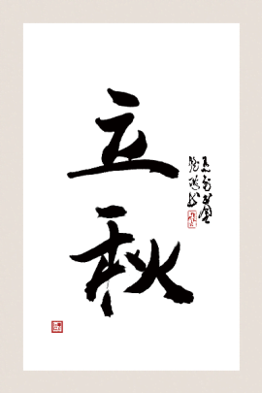
第二章
天象变化
添加标题内容
添加标题内容
秋天，又称秋季，一年四季的第三季，由夏季到冬季的过渡季城市里会开始清扫落叶
秋天，又称秋季，一年四季的第三季，由夏季到冬季的过渡季城市里会开始清扫落叶
添加标题内容
添加标题内容
秋天，又称秋季，一年四季的第三季，由夏季到冬季的过渡季城市里会开始清扫落叶
秋天，又称秋季，一年四季的第三季，由夏季到冬季的过渡季城市里会开始清扫落叶

Slide 11
第二章
天象变化
添加标题内容
添加标题内容
添加标题内容
添加标题内容
秋天，又称秋季，一年四季的第三季，由夏季到冬季的过渡季城市里会开始清扫落叶
秋天，又称秋季，一年四季的第三季，由夏季到冬季的过渡季城市里会开始清扫落叶
秋天，又称秋季，一年四季的第三季，由夏季到冬季的过渡季城市里会开始清扫落叶
秋天，又称秋季，一年四季的第三季，由夏季到冬季的过渡季城市里会开始清扫落叶

Slide 12
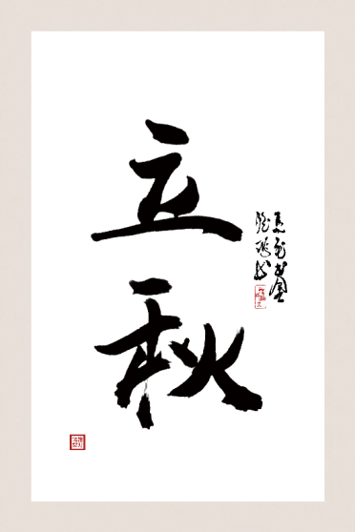
第二章
天象变化
添加标题内容
秋天，又称秋季，一年四季的第三季，由夏季到冬季的过渡季城市里会开始清扫落叶
添加标题内容
秋天，又称秋季，一年四季的第三季，由夏季到冬季的过渡季城市里会开始清扫落叶

Slide 13
第二章
天象变化
秋天，又称秋季，一年四季的第三季，由夏季到冬季的过渡季城市里会开始清扫落叶
秋天，又称秋季，一年四季的第三季，由夏季到冬季的过渡季城市里会开始清扫落叶
秋天，又称秋季，一年四季的第三季，由夏季到冬季的过渡季城市里会开始清扫落叶
添加标题内容
添加标题内容
添加标题内容

Slide 14
第三章
文化风俗

Slide 15
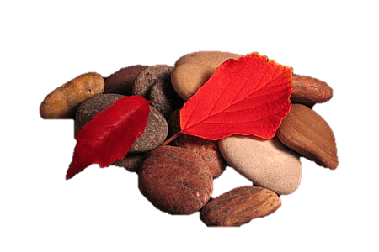
第三章
文化风俗
添加标题内容
添加标题内容
添加标题内容
秋天，又称秋季，一年四季的第三季，由夏季到冬季的过渡季城市里会开始清扫落叶
秋天，又称秋季，一年四季的第三季，由夏季到冬季的过渡季城市里会开始清扫落叶
秋天，又称秋季，一年四季的第三季，由夏季到冬季的过渡季城市里会开始清扫落叶

Slide 16
第三章
文化风俗
添加标题内容
添加标题内容
添加标题内容
添加标题内容
秋天，又称秋季，一年四季的第三季，由夏季到冬季的过渡季城市里会开始清扫落叶
秋天，又称秋季，一年四季的第三季，由夏季到冬季的过渡季城市里会开始清扫落叶
秋天，又称秋季，一年四季的第三季，由夏季到冬季的过渡季城市里会开始清扫落叶
秋天，又称秋季，一年四季的第三季，由夏季到冬季的过渡季城市里会开始清扫落叶

Slide 17
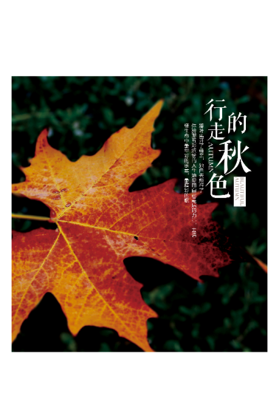
第三章
文化风俗
添加标题内容
添加标题内容
秋天，又称秋季，一年四季的第三季，由夏季到冬季的过渡季城市里会开始清扫落叶
秋天，又称秋季，一年四季的第三季，由夏季到冬季的过渡季城市里会开始清扫落叶

Slide 18
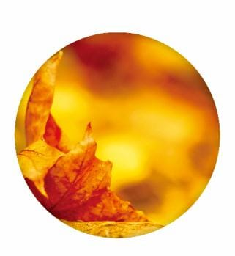
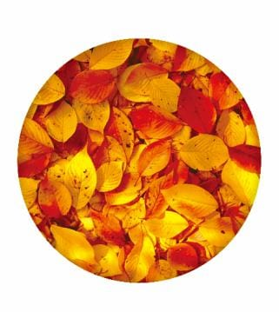
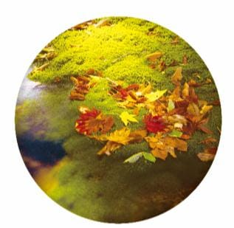
第三章
文化风俗
添加标题内容
添加标题内容
添加标题内容
秋天，又称秋季，一年四季的第三季，由夏季到冬季的过渡季城市里会开始清扫落叶
秋天，又称秋季，一年四季的第三季，由夏季到冬季的过渡季城市里会开始清扫落叶
秋天，又称秋季，一年四季的第三季，由夏季到冬季的过渡季城市里会开始清扫落叶

Slide 19
第四章
农谚诗咏

Slide 20
第四章
农谚诗咏
添加标题内容
秋天，又称秋季，一年四季的第三季，由夏季到冬季的过渡季城市里会开始清扫落叶
添加标题内容
秋天，又称秋季，一年四季的第三季，由夏季到冬季的过渡季城市里会开始清扫落叶
添加标题内容
秋天，又称秋季，一年四季的第三季，由夏季到冬季的过渡季城市里会开始清扫落叶

Slide 21
第四章
农谚诗咏
秋天，又称秋季，一年四季的第三季，由夏季到冬季的过渡季城市里会开始清扫落叶
秋天，又称秋季，一年四季的第三季，由夏季到冬季的过渡季城市里会开始清扫落叶
秋天，又称秋季，一年四季的第三季，由夏季到冬季的过渡季城市里会开始清扫落叶
秋天，又称秋季，一年四季的第三季，由夏季到冬季的过渡季城市里会开始清扫落叶
秋天，又称秋季，一年四季的第三季，由夏季到冬季的过渡季城市里会开始清扫落叶
秋天，又称秋季，一年四季的第三季，由夏季到冬季的过渡季城市里会开始清扫落叶

Slide 22
第四章
农谚诗咏
秋天，又称秋季，一年四季的第三季，由夏季到冬季的过渡季城市里会开始清扫落叶。秋天，又称秋季，一年四季的第三季，由夏季到冬季的过渡季城市里会开始清扫落叶秋天，又称秋季，一年四季的第三季，由夏季到冬季的过渡季城市里会开始清扫落叶秋天，又称秋季，一年四季的第三季，由夏季到冬季的过渡季城市里会开始清扫落叶

Slide 23
第四章
农谚诗咏
添加标题
秋天，又称秋季，一年四季的第三季，由夏季到冬季的过渡季城市里会开始清扫落叶
秋天，又称秋季，一年四季的第三季，由夏季到冬季的过渡季城市里会开始清扫落叶
秋天，又称秋季，一年四季的第三季，由夏季到冬季的过渡季城市里会开始清扫落叶

Slide 24
第四章
农谚诗咏
添加标题内容
秋天，又称秋季，一年四季的第三季，由夏季到冬季的过渡季城市里会开始清扫落叶
添加标题内容
秋天，又称秋季，一年四季的第三季，由夏季到冬季的过渡季城市里会开始清扫落叶
添加标题内容
秋天，又称秋季，一年四季的第三季，由夏季到冬季的过渡季城市里会开始清扫落叶

Slide 25
感
谢观看
立秋，是农历二十四节气中的第13个节气，更是秋天的第一个节气，标志着孟秋时节的正式开始。

